Slide 1


Slide 2
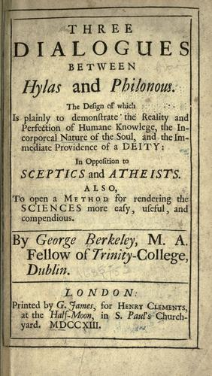

Slide 3
σκέπτομαι (sképtomai): mirar atentamente, examinar, considerar o investigar.
‘Escéptico’ de σκεπτικός (skeptikós) en griego, ‘investigador.’
Empieza a denominar corrientes específicas en s. I.

Slide 4
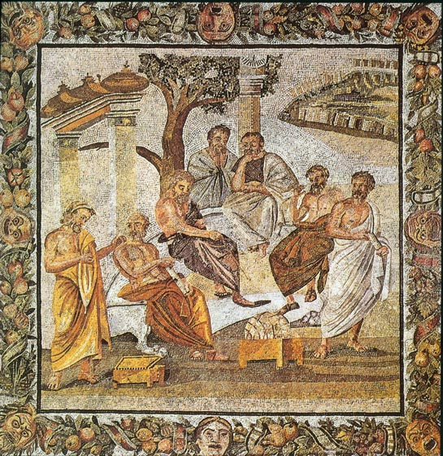

Slide 5
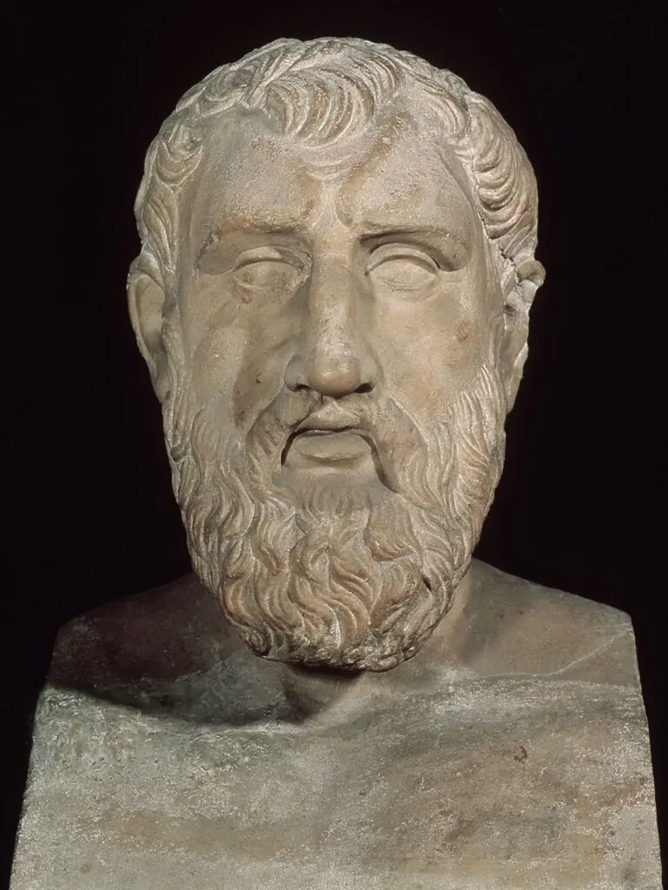

Slide 6
Mundo atravesado por una Razón (Logos) que lo ordena.
Todos los objetos son cuerpos.
Ideal epistémico (episteme) alcanzable para el ser humano.
Lo alcanza el sabio (sophós).
El sabio actúa en harmonía con el Logos.

Slide 7
Ignorante→ sabio es posible.
Elemento facilitador: aprehensión.
En sabio: episteme; en ignorante: doxa.
Diferencia: la dialéctica.

Slide 8
Definición de aprehensión: asentimiento a la impresión aprehensiva.

Slide 9
Toda acción es proposicional y voluntaria.
Los cuerpos se imprimen en el alma pasivamente.
El alma activamente asiente a la impresión.
Ejemplo: mesa se imprime en mi alma → ‘esto es una mesa’ → asiento (o no, o a su contrario).

Slide 10
El asentimiento es:
Componente básico único de la psicología estoica.
Máximamente comprometedor. Asentir a X → X es verdadero.

Slide 11
K1 Proviene de un objeto existente,
K2 está estampada e impresa de acuerdo con ese objeto, y
K3 es tal que no pudiera haber provenido de algo que no existiese.

Slide 12
‘Asentimiento’, sunkatáthesis, ‘consentimiento’, ‘aprobación.’
‘Aprehensión’, katalepsis, del verbo katalambano, ‘agarrar con firmeza.’
No tenían uso epistémico anterior al estoicismo.

Slide 13
“Zenón solía demostrar esto con gestos. Cuando extendía la mano frente a él, con los dedos rectos, decía: «Una impresión es así». Luego, al contraer un poco los dedos: «El asentimiento es así». Después, cuando cerraba la mano formando un puño, decía que eso era una «aprehensión» o «captación». (Esta imagen sugería también el nombre que le dio, katalepsis [lit. «agarre firme»], que no se había usado antes). Finalmente, cuando colocaba la mano izquierda encima, apretando el puño con fuerza, decía que el conocimiento científico era así: un estado del que solo disfrutan los sabios —aunque, en cuanto a quién es o ha sido sabio, ni siquiera ellos se apresuran a decirlo.” (Acad. II, 145).

Slide 14
“En cuanto al sabio, sin embargo, Arcesilao coincide con Zenón en que su mayor fortaleza consiste precisamente en asegurarse de no ser engañado y en procurar no dejarse llevar al error.” (Acad. II, 66).
vs.
“Llamar sabio a cualquier hombre, oh, Fedro, me parece algo excesivo y propio solo de un dios; en cambio, llamarlo amigo de la sabiduría [φιλόσοφον] o algo semejante sería más apropiado para él y también más acorde con lo que le conviene.” (Phdr. 278d3-6).

Slide 15
Argumento I:
No explica la diferencia entre sabio e ignorante.

Slide 16
Argumento II: (aprehensión como asentimiento a la impresión aprehensiva)
El asentimiento no se da a la impresión sino a una proposición.

Slide 17
Argumento III: (aprehensión como asentimiento a la impresión aprehensiva)
Todas las cosas serían inaprehensibles.

Slide 18
¿Todas las cosas son inaprehensibles=nada puede ser conocido?

Slide 19
K1 Proviene de un objeto existente,
K2 está estampada e impresa de acuerdo con ese objeto, y
K3 es tal que no pudiera haber provenido de algo que no existiese.

Slide 20
Indiscernibilidad (aparallaxia)
K1 y K2 y ¬K3 ↔ para cada impresión que proviene de un objeto existente y lo representa tal y como es, existe otra impresión, de mismo contenido y diferente proveniencia.

Slide 21
Ejemplos existentes: gemelos, sellos, pares de huevos…
→Estoicos: son casos excepcionales y hay gente que sí los discierne.
Ejemplos basados en estados alterados: sueño, ebriedad, enfermedad…
Estoicos: marca distintiva
Ejemplo de engaño divino.
→Estoicos: dios es providencial.

Slide 22
Académicos no buscan socavar creencias con ejemplos.
Buscan socavar intento estoico de establecer la certeza teóricamente.
‘Gemelo A pudiera haber sido gemelo B’ ≠ ‘gemelo A podría ser gemelo B.’

Slide 23
Pero… el estoico:
Entiende su experiencia epistémica en estos términos:
creencias firmes y evidentes ↔ aprehensiones
Debería formar creencias solo con aprehensiones

Slide 24
“¿Es que ni siquiera se dan cuenta [los Académicos] de que están volviendo todo oscuro —cuando esa no es en absoluto su intención? (Llamo «oscuro» a lo que los griegos llaman adêla). Pues si las cosas son tales que no hay ninguna diferencia entre las impresiones de un loco y las de una persona cuerda, ¿quién puede estar seguro de su propia cordura? ¡Intentar alcanzar semejante resultado es ya en sí mismo un signo nada leve de locura!” (Acad. II, 54).

Slide 25
“¿Cómo podríamos decir que alguien ha demostrado algo o descubierto algo? ¿Qué confianza podríamos tener en las demostraciones? Y, puesto que la filosofía debe avanzar mediante argumentos, ¿cómo obtendrá resultados? En definitiva, ¿qué será entonces de la sabiduría?” (Acad. II, 27).
“¿Cómo puedes seguir una filosofía que confunde lo verdadero y lo falso, nos priva de un criterio, nos arrebata el asentimiento y nos deja privados de nuestros sentidos?” (Acad. II, 61).

Slide 26
“No negamos [los Académicos] que algo sea verdadero, aunque sí negamos que algo sea aprehensible.” (Acad. II, 72).

Slide 27
Todas las cosas son inaprehensibles → el sabio no podrá asentir a ninguna → el sabio suspenderá juicio sobre todas las cosas.
Apraxia: la acción necesita asentimiento→ la conclusión académica es absurda → sus argumentos pueden ser descartados.

Slide 28
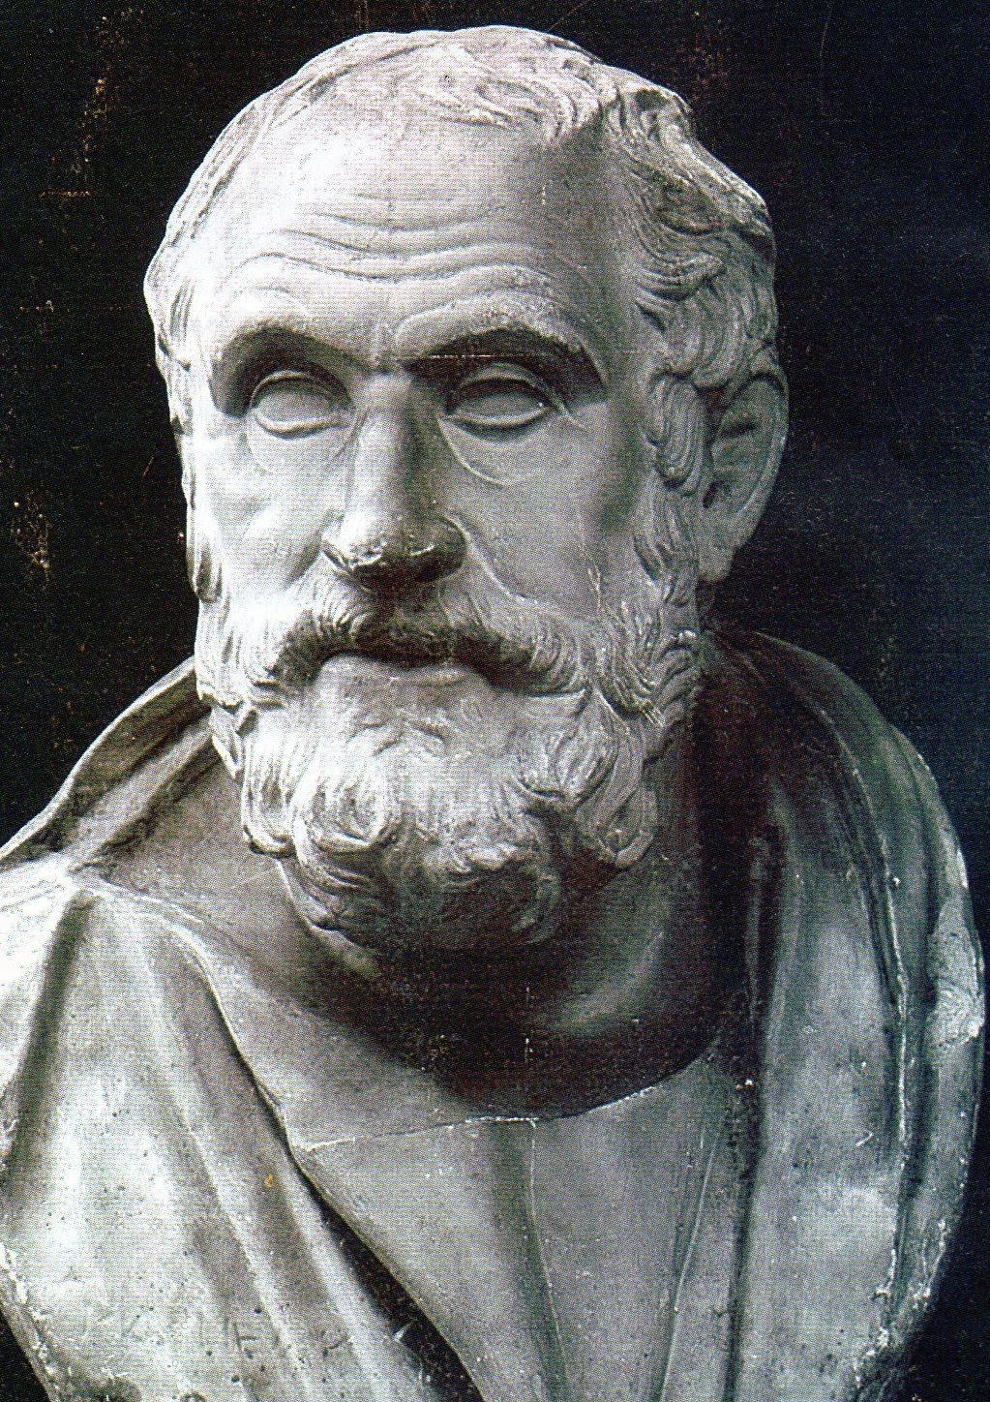

Slide 29
Inaprehensibilidad no implica desesperación epistémica para los académicos ni pretendían causarla en los estoicos.
Los estoicos reticentes a revisar su doctrina sí experimentaban este vértigo y se lo recriminaban a los Académicos.

Slide 30
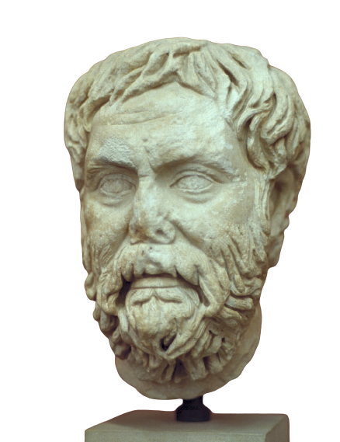

Slide 31
Académicos: ‘el conocimiento es imposible.’ (¿?)
Pirrónicos: ‘la justificación es imposible.’ (¿?)

Slide 32
Modos de Agripa:
Desacuerdo.
Regresión infinita.
Relatividad.
Reciprocidad.
Hipótesis.

Slide 33
“La sképsis es la habilidad de poner en oposición apariencias y juicios de cualquier modo, de forma que, por la equipolencia de las cosas y razonamientos opuestos, llegamos primero a la suspensión del juicio [epoché] y después a la tranquilidad [ataraxía].” (HP. I, 8).

Slide 34
No justificación imposible → suspensión de juicio.
Sí suspensión de juicio → ataraxia → prácticas para mantenerla.
“Al escéptico le ocurrió lo que se cuenta del pintor Apeles. Dicen, en efecto, que —estando pintando un caballo y queriendo imitar en la pintura la baba del caballo— tenía tan poco éxito en ello que desistió del empeño y arrojó contra el cuadro la esponja donde mezclaba los colores del pincel, y que cuando ésta chocó contra él plasmó la forma de la baba del caballo.
También los escépticos, en efecto, esperaban recobrar la serenidad de espíritu a base de enjuiciar la disparidad de los fenómenos y de las consideraciones teóricas; pero no siendo capaces de hacer eso suspendieron sus juicios y, al suspender sus juicios, les acompañó como por azar la serenidad de espíritu, lo mismo que la sombra sigue al cuerpo.” (HP. I, 28-9).

Slide 35
“Y además, si en público planteamos problemas sobre las apariencias no los ponemos con la intención de invalidarlas, sino para hacer ver la temeridad de los dogmáticos; pues si la Razón es tan engañosa que casi nos arrebata hasta lo que percibimos por nuestros ojos, ¿cómo no habrá que mirarla con recelo en las cosas no evidentes, para no precipitarnos cuando la seguimos?.” (HP. I, 20).

Slide 36
La desesperación epistémica requiere unas creencias que el pirrónico no tiene.
Es incompatible con la ataraxia.
→ La sképsis como remedio.

Slide 37
